Slide 1
情報システム基盤学基礎１ コンピュータアーキテクチャ編 ガイダンス
八巻 隼人
yamaki@hpc.is.uec.ac.jp

Slide 2
講義の位置づけ
目的：コンピュータシステムの構成と振る舞いの基礎を学ぶ
どのようなハードウェア構造をしているか？
プロセッサって何しているの？メモリって何？
プログラムがどのように実行されるのか？
受講者の対象
「コンピュータアーキテクチャ」という言葉をこの場で初めて聞いた人
情報系の学科で半期〜１年がかりで教える内容
エッセンスを抜粋
足りない部分は各自で自習

Slide 3
講義の日程と形式
講義日程
後半7回
講義形式
各トピックを講義形式で解説
第1回：コンピュータシステムの構成要素
第2回：命令とデータ表現
第3回〜第4回：プロセッサの基礎
第4回〜第5回：キャッシュ・記憶階層
第6回：OSやソフトウェアとの関係
第7回：最近の話題（マルチコアなど）
＊様子を見て変更する場合もあります

Slide 4
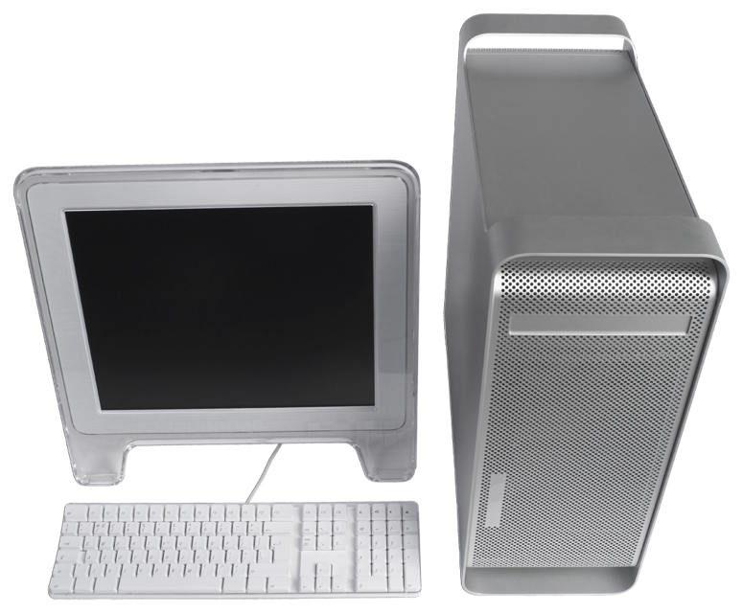
第1回：コンピュータシステムの構成
普通のPCを見てみると
どういう要素が必要？
それぞれどういう役割を持っている？
キーワード：ノイマン型計算機
CPU
ディスプレイ
メモリ
キーボード
マウス
HDD

Slide 5
第2回：命令とデータ表現
計算機には
処理・命令：計算の内容
データ：計算の対象
を教えてあげなくてはなりません
それぞれどのように表現されている？
ソースプログラム->アセンブラ->機械語
整数，小数点数，文字，・・・
計算機は２進数を取り扱う．なぜ？
キーワード：
ASCIIコード，2の補数，IEEE754，ISA，RISC，CISC

Slide 6
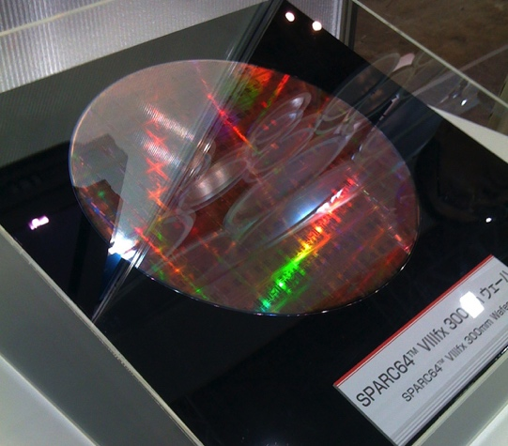
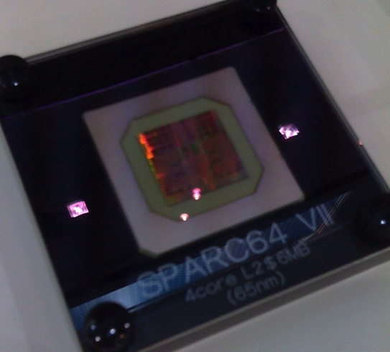
第3, 4回：プロセッサ・CPU
計算機システムの中枢
Central Processing Unit（中央演算装置）
実際に計算をしたり，他の部品を制御したり
どんな構成でどのように動作するのか
機械語の命令やデータをどう扱っているのか
キーワード：
データパス，パイプライン，スーパースカラ

Slide 7
第5回：キャッシュ・記憶階層
「PCのメモリは多い方が良い」 「CPUやHDDのキャッシュは多い方が良い」 とよく言いますが．．．
それは本当でしょうか？
もしメモリやキャッシュがなかったらどうなる？
メモリの仕組みはどうなっているのか
キーワード：
キャッシュ，連想度，仮想メモリ，ページング

Slide 8
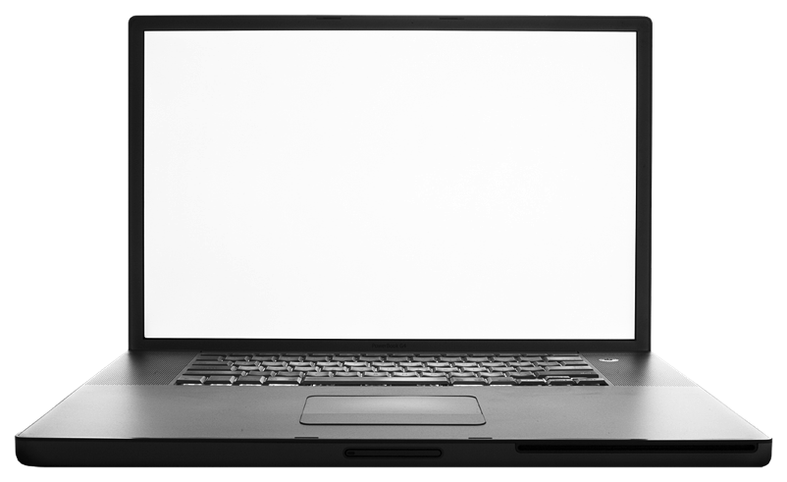
第６回：ソフトウェアとの関係
最近の計算機では， 同時にたくさんのプログラムが動いています
でも，CPUやメモリは基本的に１つです
どうやって管理しているんでしょうか？
キーワード：
プロセス，スレッド，仮想メモリ，論理アドレス，物理アドレス
メール
ワープロ
ブラウザ
表計算

Slide 9
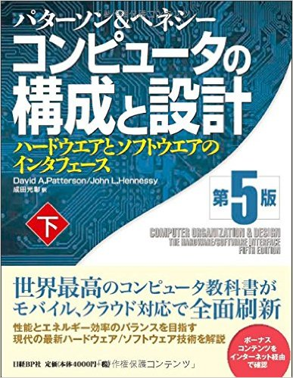
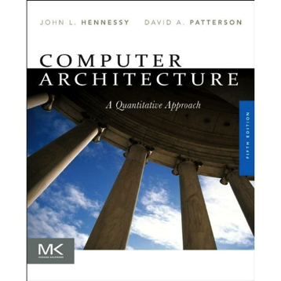
アーキテクチャ編の参考書
パターソン＆ヘネシー， コンピュータの構成と設計 第５版（上・下）
基本的な内容
FS基礎１はこれがベース
John L. Hennessy & David A. Patterson, Computer Architecture, 5th Edition: A Quantitative Approach
発展的な内容
「高性能コンピューティング学論２」（後期）で教える

Slide 10
成績評価の方法
出席：必須
毎回宿題を出す（かも）
講義内容の復習
参考書等を用いた予習・補足学習
必要に応じて演習・レポートを課す（かも）
期末試験の点数

Slide 11
困ったら
細かいことでも良いので八巻まで
質問用メールアドレス
yamaki@hpc.is.uec.ac.jp

Slide 13
最近の話題
マルチコアプロセッサ
計算をする人がたくさん
どうやって使うのか
１つのときと何が違うのか，何がうれしいのか
どういう構成・つなぎ方が良いか
その他
進み具合・理解度に応じて
何か要望があれば

Slide 14
ネットワーク
計算機同士をどう繋ぐ？
LAN・インターネットの仕組み概観
プロトコル：お互いにどうやってやり取りする？
トポロジ：繋ぎ方はどうするか？

Slide 15
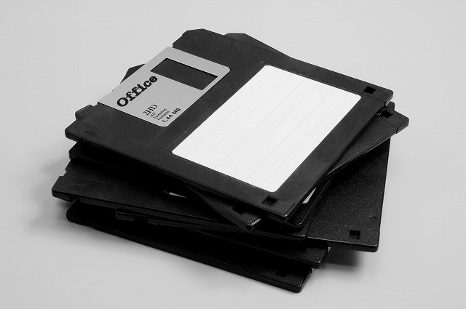
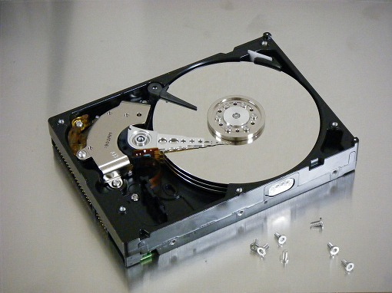
ストレージ
大量のデータをどうやって保存する？
FD（もう古い？）
フラッシュメモリ
HDD
etc…

